Slide 1
BMW EDI报文追溯
最后更新：2018-05-11
说明：
本资料以OrderNo=‘6023814’、PartFamily=‘STFUTAV’为例进行介绍，如需追溯其他OrderNo、PartFamily的EDI报文，只要把查询语句中的相应参数替换掉就可以。

Slide 2
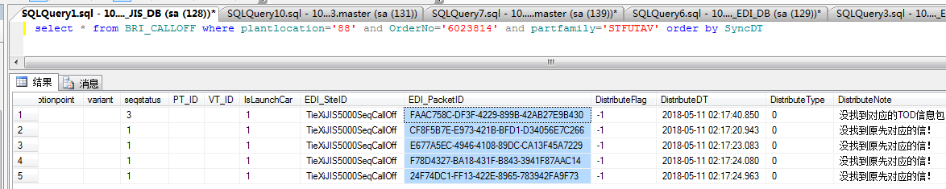
步骤一、查找EDI报文ID（PacketID）
在JIS数据库中（BBA_JIS_DB）
select * from BRI_CALLOFF where plantlocation='88' and OrderNo='6023814' and partfamily='STFUTAV' order by SyncDT
JIS系统共收到5个相关的EDI数据包：
+3数据包：FAAC758C-DF3F-4229-899B-42AB27E9B430
+1数据包： CF8F5B7E-E973-421B-BFD1-D34056E7C266
+1数据包： E677A5EC-4946-4108-89DC-CA13F45A7229
+1数据包： F78D4327-BA18-431F-B843-3941F87AAC14
+1数据包： 24F74DC1-FF13-422E-8965-783942FA9F73

Slide 3
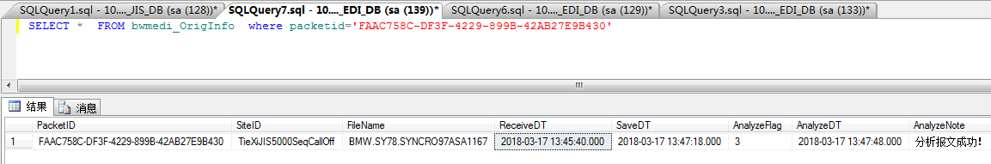
步骤二、根据EDI报文ID（PacketID）查找报文时间、文件名
在EDI数据库中（ BBA_EDI_DB ）：
根据步骤一查询得到的报文ID（以第一个+3的为例）：
SELECT * FROM bwmedi_OrigInfo where packetid='FAAC758C-DF3F-4229-899B-42AB27E9B430'
字段说明：
FileName：EDI报文落地时的文件名；
ReceiveDT：EDI报文落地时间；
SaveDT：JIS系统把EDI报文写入数据库时间；
AnalyzeFlag：报文分析标志。0：未分析，3：分析成功，其他值是分析不成功。
AnalyzeNote：分析说明。如：分析成功，或分析不成功（原因）。

Slide 4
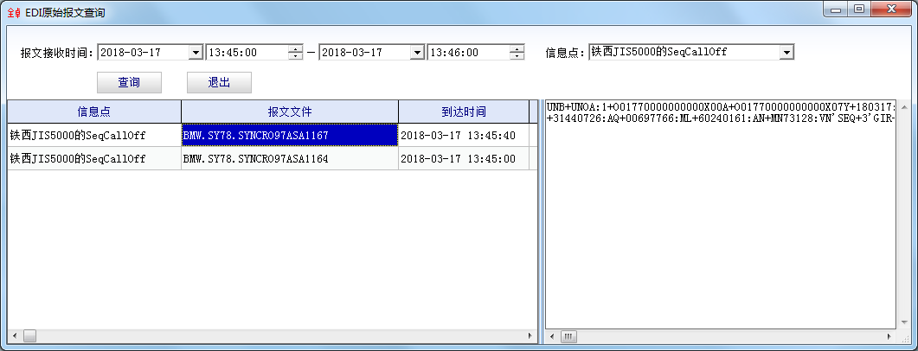
步骤三、根据ReceiveDT、 FileName查找原始报文文件
EDI原始报文可以通过以下两种方式查找到：
方法1：根据步骤二查找结果中的FileName，在硬盘的报文备份目录下查找；
方法2：根据报文落地时间，在JIS系统的管理模块中查找：
根据EDI报文落地时间，圈定查询时间范围
选中对应的报文
原始报文内容

Slide 5
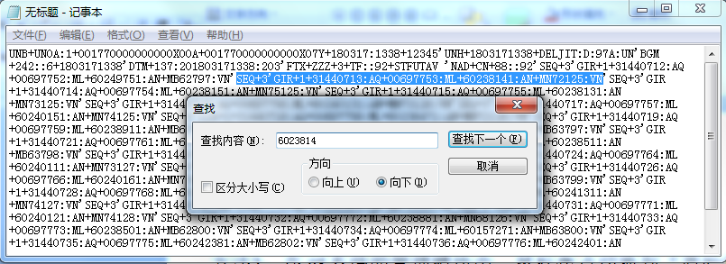
步骤四、原始报文内容查看
EDI原始报文查看：
方法1：直接打开硬盘上的备份报文文件；
方法2：在 JIS系统的管理模块中，鼠标焦点切换到“原始报文内容”框，
再按鼠标右键，全选->复制。打开一个空记事本，黏贴复制的内容；
一个报文一般包含N个OrderNo的信息，本次例子关注以下片段：
SEQ+3'GIR+1+31440713:AQ+00697753:ML+60238141:AN+MN72125:VN

Slide 6
步骤五、原始报文内容分析
常规的一个Order报文片段：
SEQ+3+0030950741'DTM+2:20180428220559:204'GIR+1+32199848:AQ+00725311:ML+08449621:AN+ML00896:VN'LOC+44+M01072'LOC+83+0000M010L003'
本次例子Order报文片段：
SEQ+3'GIR+1+31440713:AQ+00697753:ML+60238141:AN+MN72125:VN
对比：本次例子Order的报文片段少了（红色字体部分）：
0030950741：SequenceNo;
20180428220559：SWET;
M01072：ProductLine;
0000M010L003：ConsumptionPoint

Slide 7
步骤六、其他
按步骤二至步骤五的方法，对本例的其他4个EDI报文进行分析。
对本例5个EDI报文分析后，确实没找到该Order的SequenceNo、SWET。
建议：
把5个EDI的报文文件名称、报文落地时间发给BMW，让其帮忙核对其所发的报文
内容是否正确。

